Slide 1





Procesamiento del lenguaje Natural: Introducción al procesamiento del lenguaje Natural
Daniel Arias Garzón

Slide 2
Contenido
01
02
03
NPL
Fundamentos NPL
Estadistica de Corpus
04
Embebidos
Resumen de la historia y aplicaciones del NPL
Tokenización, Lematizacion, etc.
Estadisticas base y POS tagging
Palabras y frases

Slide 3


NPL?

Slide 4
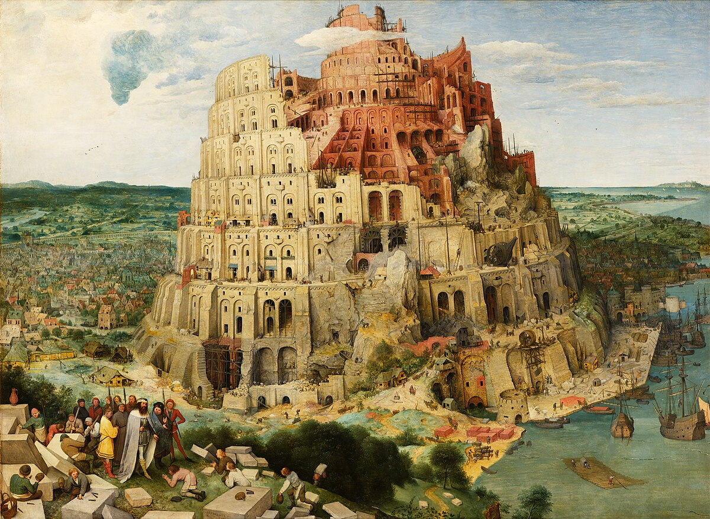

Torre de Babel
Como el lenguaje causo su destrucción

Slide 5






01
NPL
Historia y Applicaciones

Slide 6


Historia
1950
1954
1950s-1980s
1990s
2000-2020
2021-Actualidad
Test de turin
Experimento de Gorgetown-IBM
Sistemas basados en Reglas
Estadisticas
IA (Machine Learning y Deep Learning)
LLM

Slide 7




Aplicaciones
Texto
Voz
Generativos
Buscadores, Prediccion, Traduccion, Analitica, Chatbots, Asistentes virtuales, Clasificacion
Voz a texto, Texto a voz, Assistentes virtuales, Llamadas digitales, Clasificacion
Texto, Audio y contenido

Slide 8

02
Fundamentos
Procesamiento de Texto

Slide 9


Tokenización
Normalización
Separar en palabras toda la cadena de texto en tokens o unidades mínimas lingüísticas
Básicamente consiste en procesos de limpieza y transformación
Lematización y Steamming
Texto
Convertir cada una de las palabras o tokens de una frase o una cadena de texto a su raíz fundamental
Segmentación
Separación en frases

Slide 10
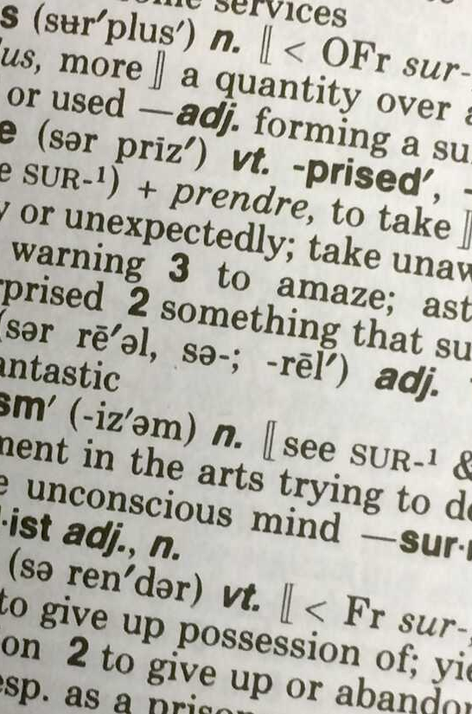
Colecciones de Texto
Corpus
Corpora
Coleccion de muchos textos
Coleccion de muchos corpus

Slide 11

03
Estadistica de Corpus
Estadisticas del lenguaje y POS tagging

Slide 12

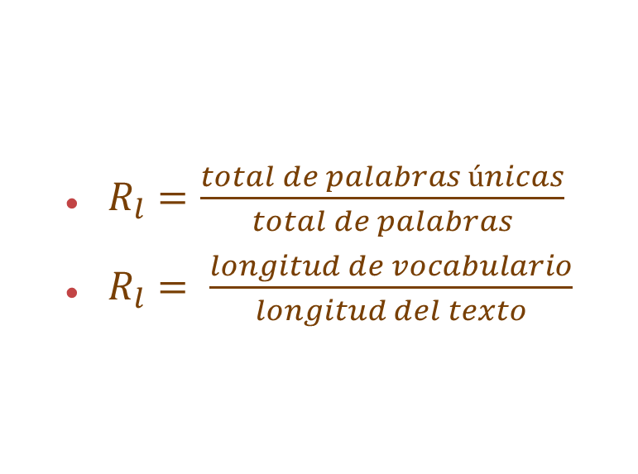
Riqueza Lexica
$R_{l}=\frac{total de palabras únicas}{total de palabras}$
$R_{l}= \frac{longitud de vocabulario}{longitud del texto}$

Slide 13

Stop Words Palabras de parada
Palabras comunmente usadas como que, y, el,entre otras las cuales la mayoria no son tan relevantes para el analisis de los textos.

Slide 14



n-gramas:
Bi-gramas
Tri-gramas
Los N-gramas son secuencias de n palabras consecutivas, observa los siguientes ejemplos.
Estoy aprendiendo cosas increibles -> (Estoy,aprendiendo), (aprendiendo, cosas) (cosas,increibles)
Estoy aprendiendo cosas increibles -> (Estoy,aprendiendo, cosas) , (aprendiendo, cosas increibles)

Slide 15


Polisemia
Homonimia
‘Polisemia’ quiere decir ‘múltiples significados’
Ejemplos: Banco, Capital, Cometa
se pronuncian de igual forma pero tienen distintos significados
Ejemplo :aprender (adquirir conocimiento) | aprehender (apresar, asir)

Slide 16


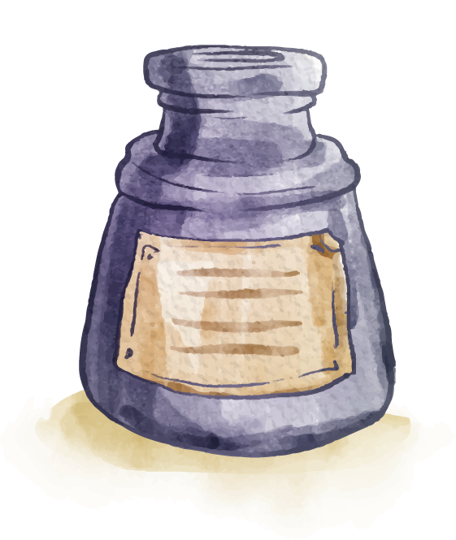
Firth(1957), Modes in Meaning
Las colocaciones de una palabra son sentencias que indican los lugares que acostrumbra a tomar esa palabra en el lenguaje (sin seguir las reglas del lenguaje)..

Slide 17
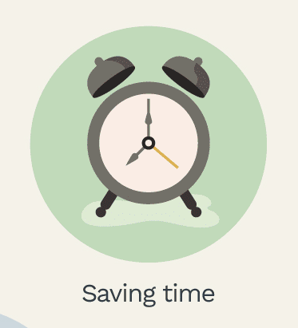
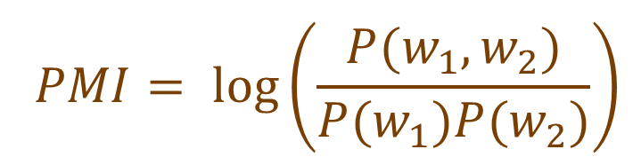
Pointwise Mutual Information
Compara la probabilidad de que dos sucesos ocurran juntos con la probabilidad que tendrían si fueran independientes.
$$PMI= \log\left(\frac{P(w_{1},w_{2})}{{P(w}_{1})P(w_{2})}\right)$$

Slide 18
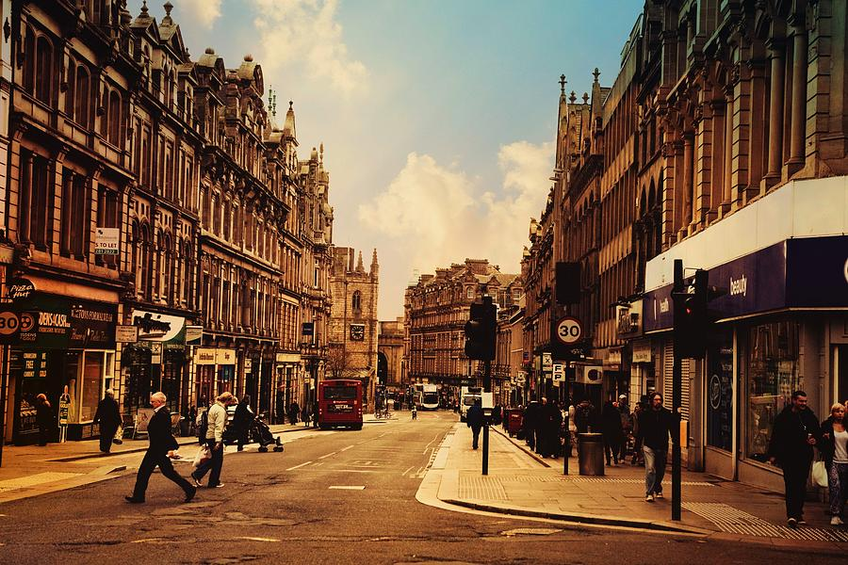
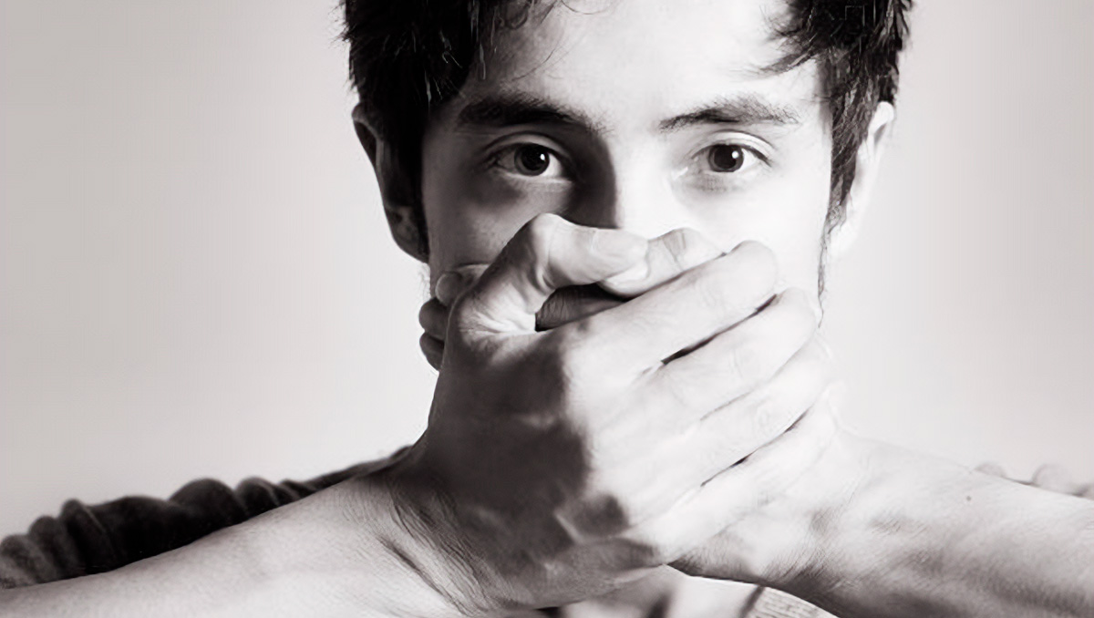
Calle (verbo)
Calle (Sustantivo)
Conjugación del verbo callar
Referencia al espacio publico por donde hay transito

Slide 19


Recursos Lexicos
Es una colección de palabras o frases que puede o no contener metadatos acerca de los elementos de esa colección.

Slide 20
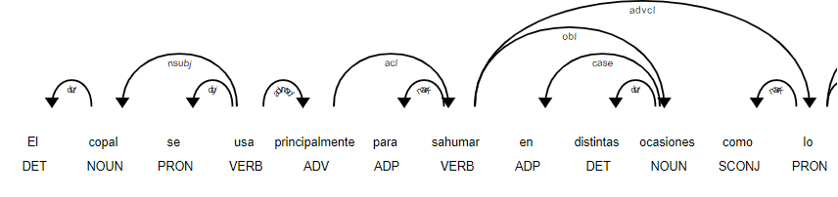


Part of Speech (POS) tagging
Sustantivos
Adjetivos
Articulos
Pronombres
Verbos
Adverbios
Interjecciones
Preposiciones
Conjunciones

Slide 21

Es una base de datos con caracter lexico para el idioma ingles. Se compone por conjuntos de sinonimos (synsets), cada uno expresando un concepto differente

Slide 22
Synset
Artefacto
Vehículo Motorizado
Automóvil
Go-kart
Camión
Hatch-back
Sedan
Vehículo motorizado de cuatro ruedas, propulsado por un motor de combustión interna
Carro
Automóvil
Auto
Coche
hiperonimo
hiponimo

Slide 23

04
Embebidos
Palabras y oraciones

Slide 24


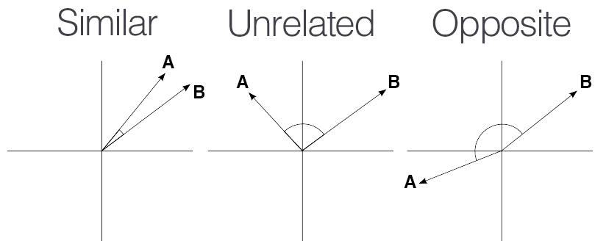
Word Embedding
Distancia o similaridad del coseno
Word2Vec
Google
Fasttext
Facebook
King — Man + Woman = Queen
Glove
Standford

Slide 25
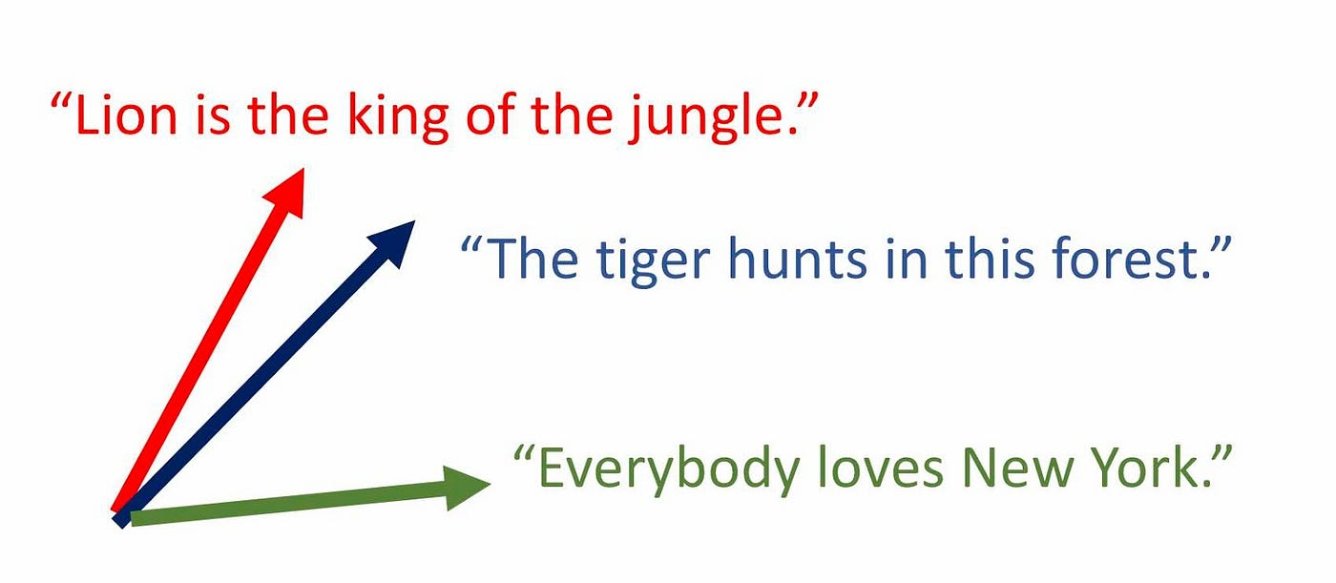
Sentence embedding
Doc2Vec y Universal Sentence Encoder
Google
Transformers
Universal Sentence Encoder y SentenceBERT
InferSent
Facebook

Slide 26

Gracias!
Please keep this slide for attribution

